Slide 1
Курсовая работа
Проектирование и разработка базы данных интернет-магазина

Slide 2
цель курсовой работы
Изучение основ проектирования баз данных в различных приложениях
Разработка приложения для управления базой данных
Получение навыков постановки и решения практических задач проектирования и эксплуатации баз данных

Slide 3
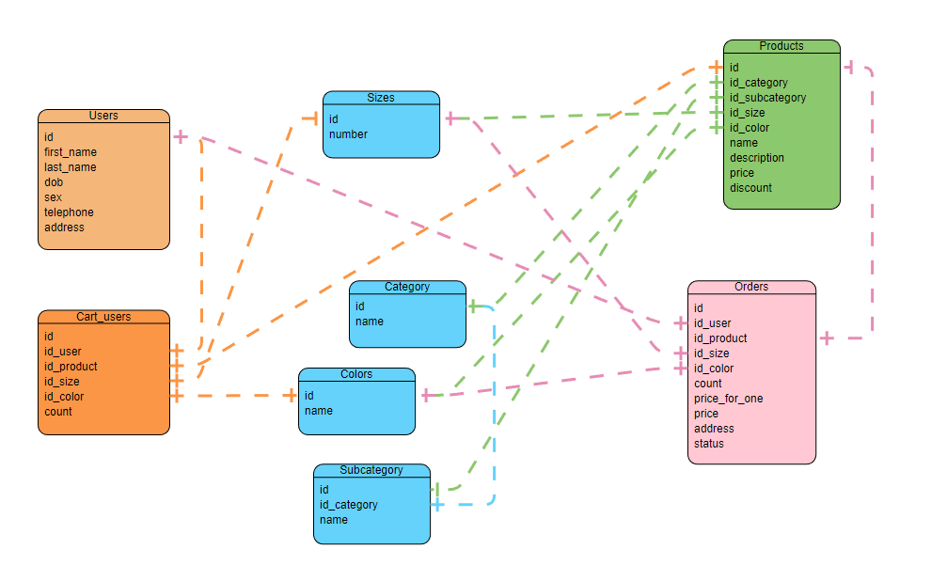
ER – Модель базы данных

Slide 4
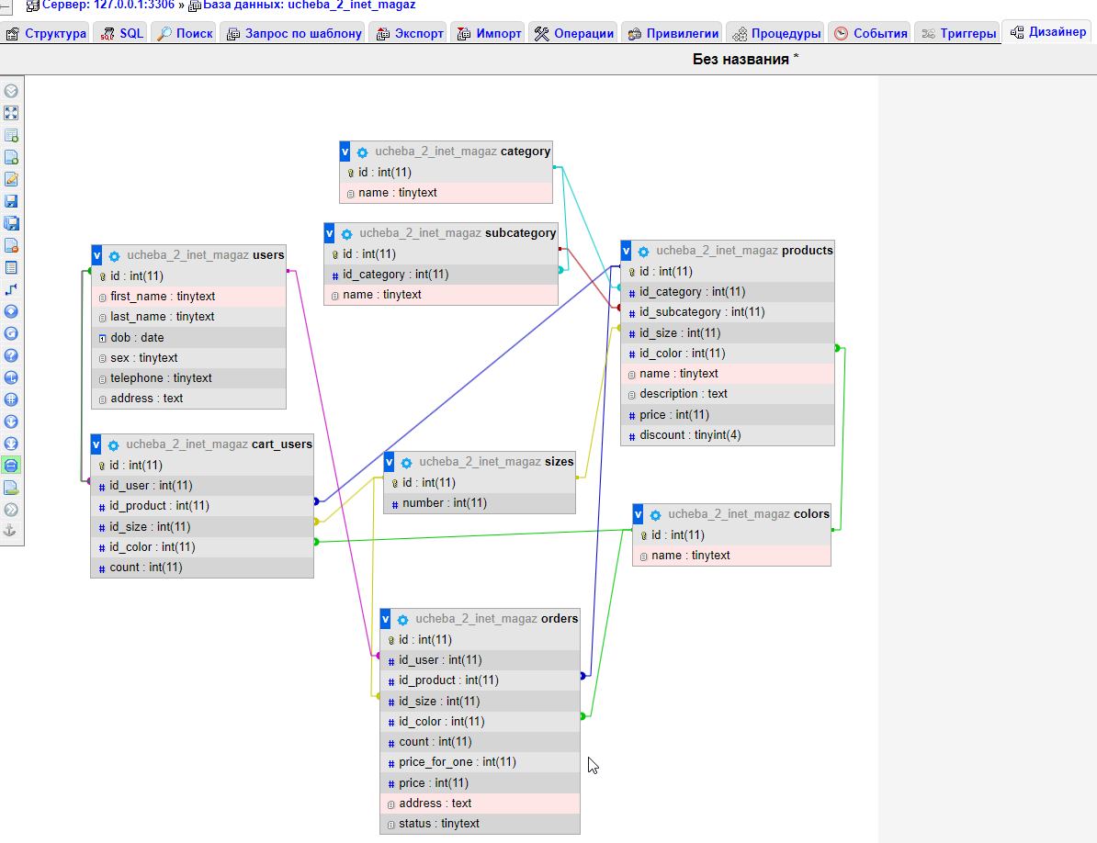
Физическая модель базы данных

Slide 5
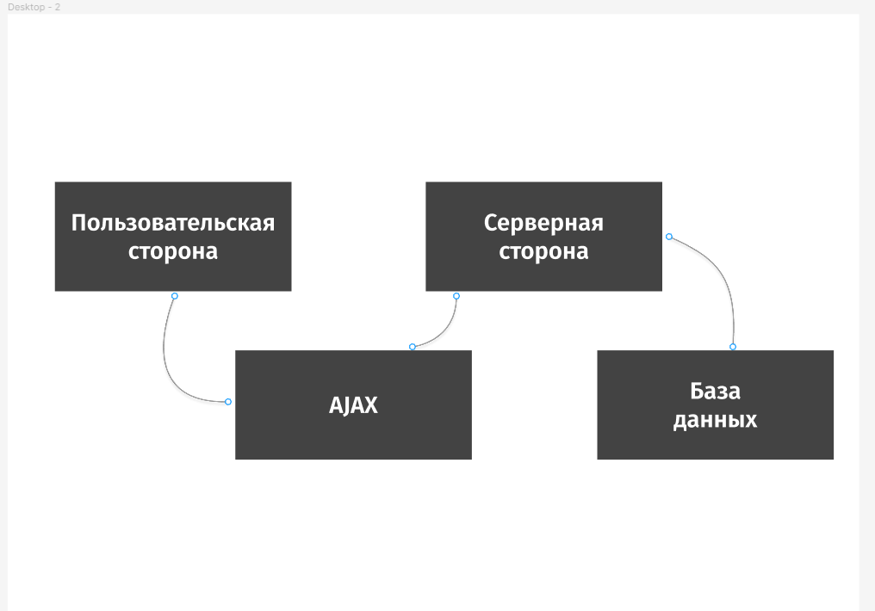
Схема работоспособности программы

Slide 6
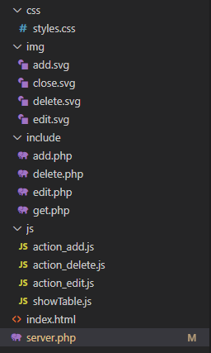
Структура файлов ПУБД

Slide 7

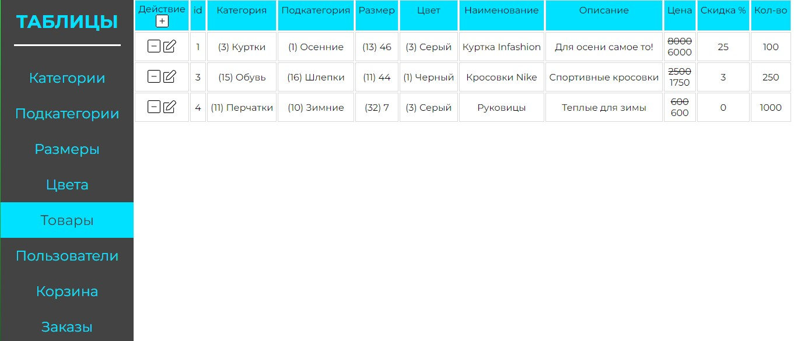
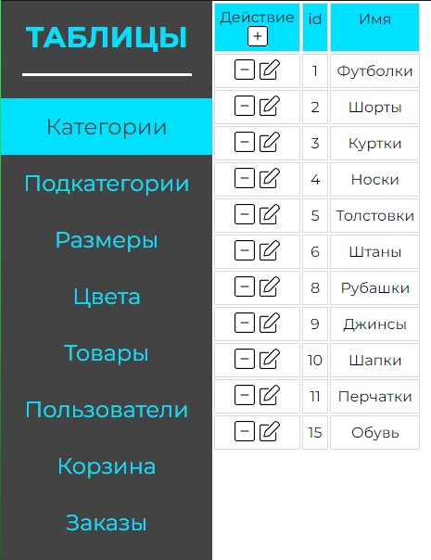
Интерфейс программы и список таблиц

Slide 8
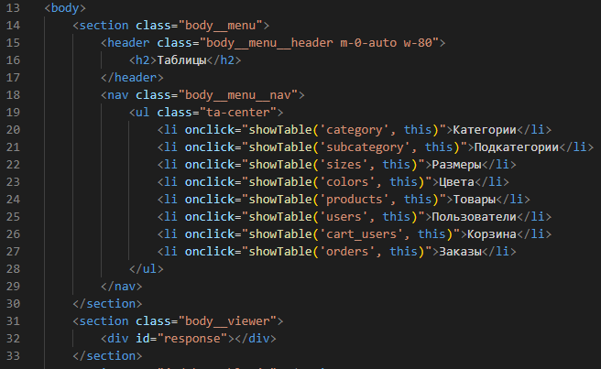


Принцип запроса информации Клиентская сторона

Slide 9
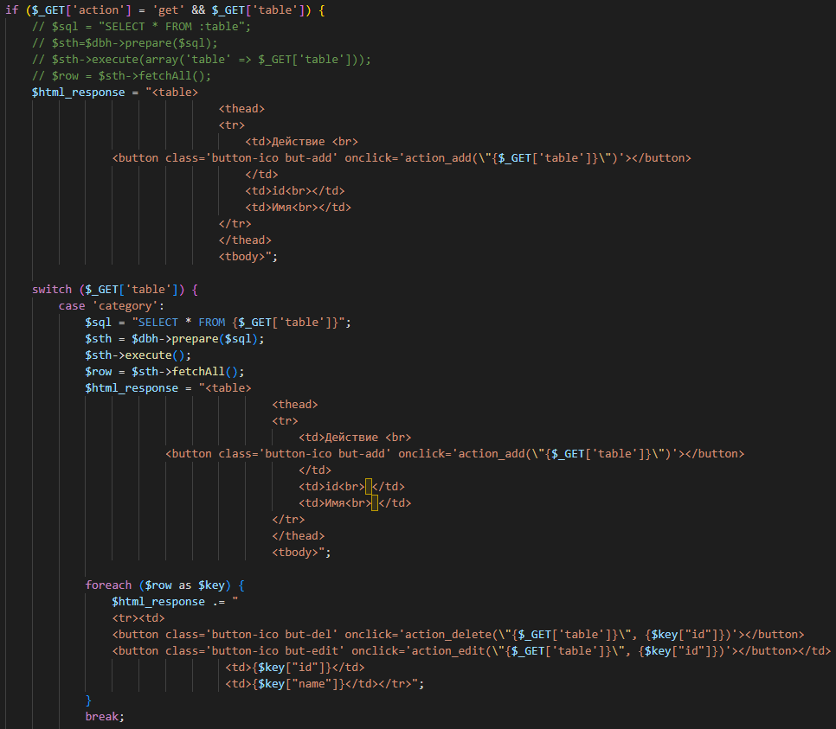
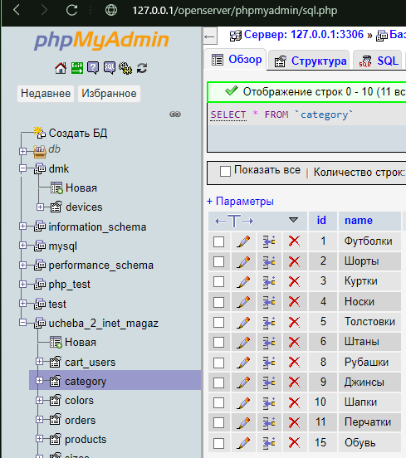
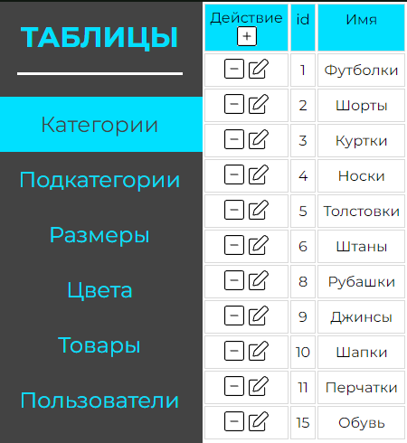
Принцип запроса информации серверная сторона

Slide 10
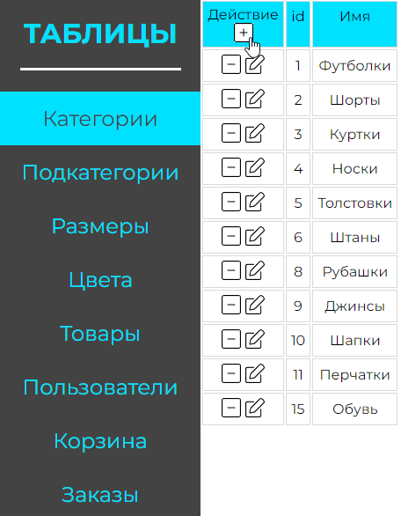
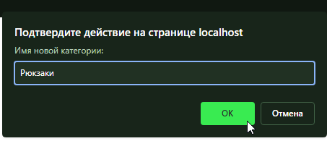
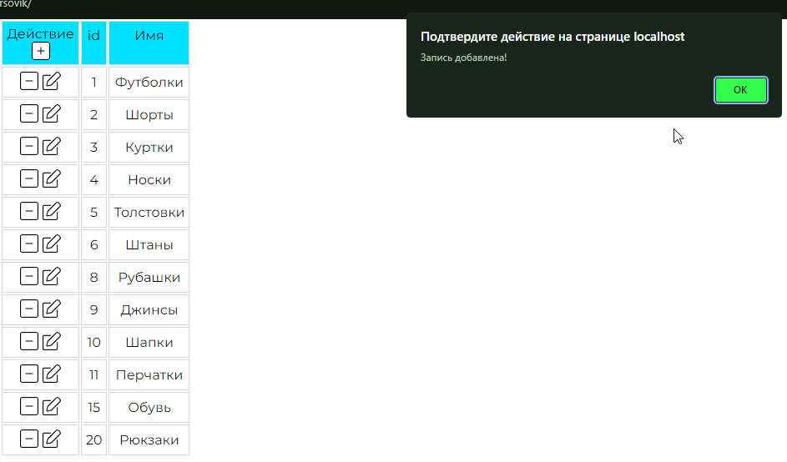
Возможности ПУБД Добавление записи

Slide 11
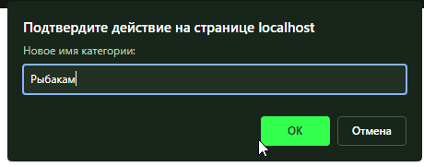


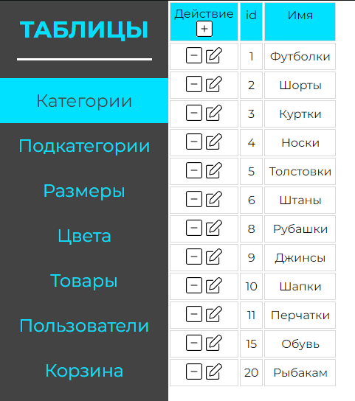

Возможности ПУБД Изменение записи

Slide 12
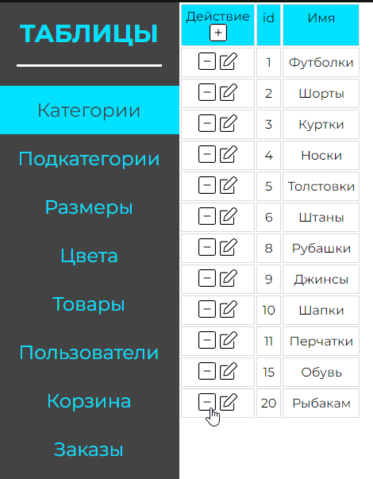
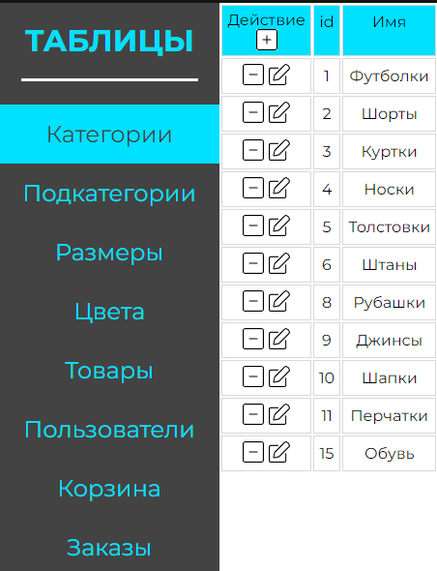


Возможности ПУБД удаление записи

Slide 13
Спасибо за внимание

